Slide 1
XV Международный Пущинский симпозиум по эволюционной экономике
Системная психология и предпосылки межстрановых конфликтов
Клейнер Г.Б., член-корреспондент РАН, руководитель научного направления «Мезоэкономика, микроэкономика, корпоративная экономика» ЦЭМИ РАН, зав. кафедрой «Системный анализ в экономике» Финуниверситета, зав. Кафедрой институциональной экономики ГУУ
Рыбачук М.А., к.э.н., в.н.с. ЦЭМИ РАН, доцент Финуниверситета
Звенигород, 26 мая 2023 г.

Slide 2
Основные идеи
1. Ипостаси страны: субъект геополитики; страновое лицо; «душа»; психология; социально-экономическая система.
2. Системный подход и системный анализ.
3. Социально-экономическое лицо страны.
4. Психология страновых взаимоотношений.
5. Страновые системные циклы.
6. Грани взаимоотношений, или «штурвал» взаимодействия.

Slide 3
Системная психология
Понятие психологии субъекта как совокупности устойчивых для данного субъекта особенностей восприятия информации, мышления и поведенческих реакций носит системный характер и может быть применено к социально-экономическим системам любого уровня.
Появляется возможность говорить о психологии домохозяйства, предприятия, организации, страны.
Возникает понятие системной психологии конкретной социально-экономической системы.

Slide 4
Системная психология страны
Системная психология страны зависит от ее истории, географии, культуры, сложившихся институтов и складывается из психологических особенностей систем макро-, мезо-, микро- и наноэкономического уровней, а также традиций межуровневых взаимодействий.

Slide 5
Экономическое лицо страны: двойственность
Экономическое лицо страны:
зеркало страновой «души», отражающее специфику «души» как центра внутренней координации намерений, ожиданий, действий и восприятия внешней информации;
источник информации для формирования решений, принимаемых другими странами во взаимодействии с данной страной.

Slide 6
Ипостаси
Ипостаси страны:
субъект геополитики;
страновое лицо;
«душа»;
психология;
социально-экономическая система.
Ипостаси субъекта:
интеллект («мозг»);
организация взаимоотношений субъекта с внешним и внутренним миром («душа»);
целеустремленность («воля»);
эрудированность («органы чувств»).

Slide 7
Что дает системный взгляд?
Системный взгляд дает:
возможность элиминировать множество ситуационных деталей и конкретных обстоятельств, заслоняющих порой корневые проблемы и релевантные методы их решения;
экстрагировать и переносить специфические знания, добытые в результате исследования одних классов систем, на другие.

Slide 8
Системная галерея
Среди систем выделяются: объектные, проектные, процессные и средовые.
В каждой системе есть объектные, проектные, процессные и средовые подсистемы.
Страны как системы делятся на:
объектные (пример: Япония),
проектные (США),
процессные (Китай)
средовые (Россия).

Slide 9
Страны и лица: портретная типология
«Ее лица необщим выраженьем…» (Е. Баратынский)
В зависимости от дислокации факторов развития экономики на одном из ярусов вертикальной структуры экономики мы говорим о макро-, мезо-, микро- или наноэкономическом лице экономики.
В экономике каждой страны одно из этих лиц является системообразующим, и его состояние определяет цели и критерии оценки страновой экономики в целом. Соответствующий уровень определяет лицо экономики страны.

Slide 10
Портретная галерея
Для процессной страны характерно макроэкономическое лицо, поскольку типовой единицей макроэкономики является процесс (пример: Китай).
Для проектной страны характерно наноэкономическое лицо, поскольку типовой единицей наноэкономики служит инновационный проект, инициируемый, как правило, конкретным индивидуумом (пример: США).
Для объектной страны характерно микроэкономическое лицо, поскольку типовой единицей микроэкономики является объект (предприятие) (пример: Япония).
Для средовой страны характерно мезоэкономическое лицо, поскольку типовой единицей мезоэкономики является локализация определенного вида производства на определенной территории (пример: Россия).

Slide 11
Системная группировка стран: четырехполюсный мир
Основываясь на разделении множества стран на четыре группы, составленные из стран с одинаковым типом странового лица –
средовые/мезоэкономические,
процессные/макроэкономические,
проектные/наноэкономические,
объектные/микроэкономические –
мы получаем объективную основу для формирования четырехполюсной геоэкономической структуры мира, четыре представителя которой способны концентрировать и продвигать во взаимном согласовании экономические интересы стран своей группы.

Slide 12
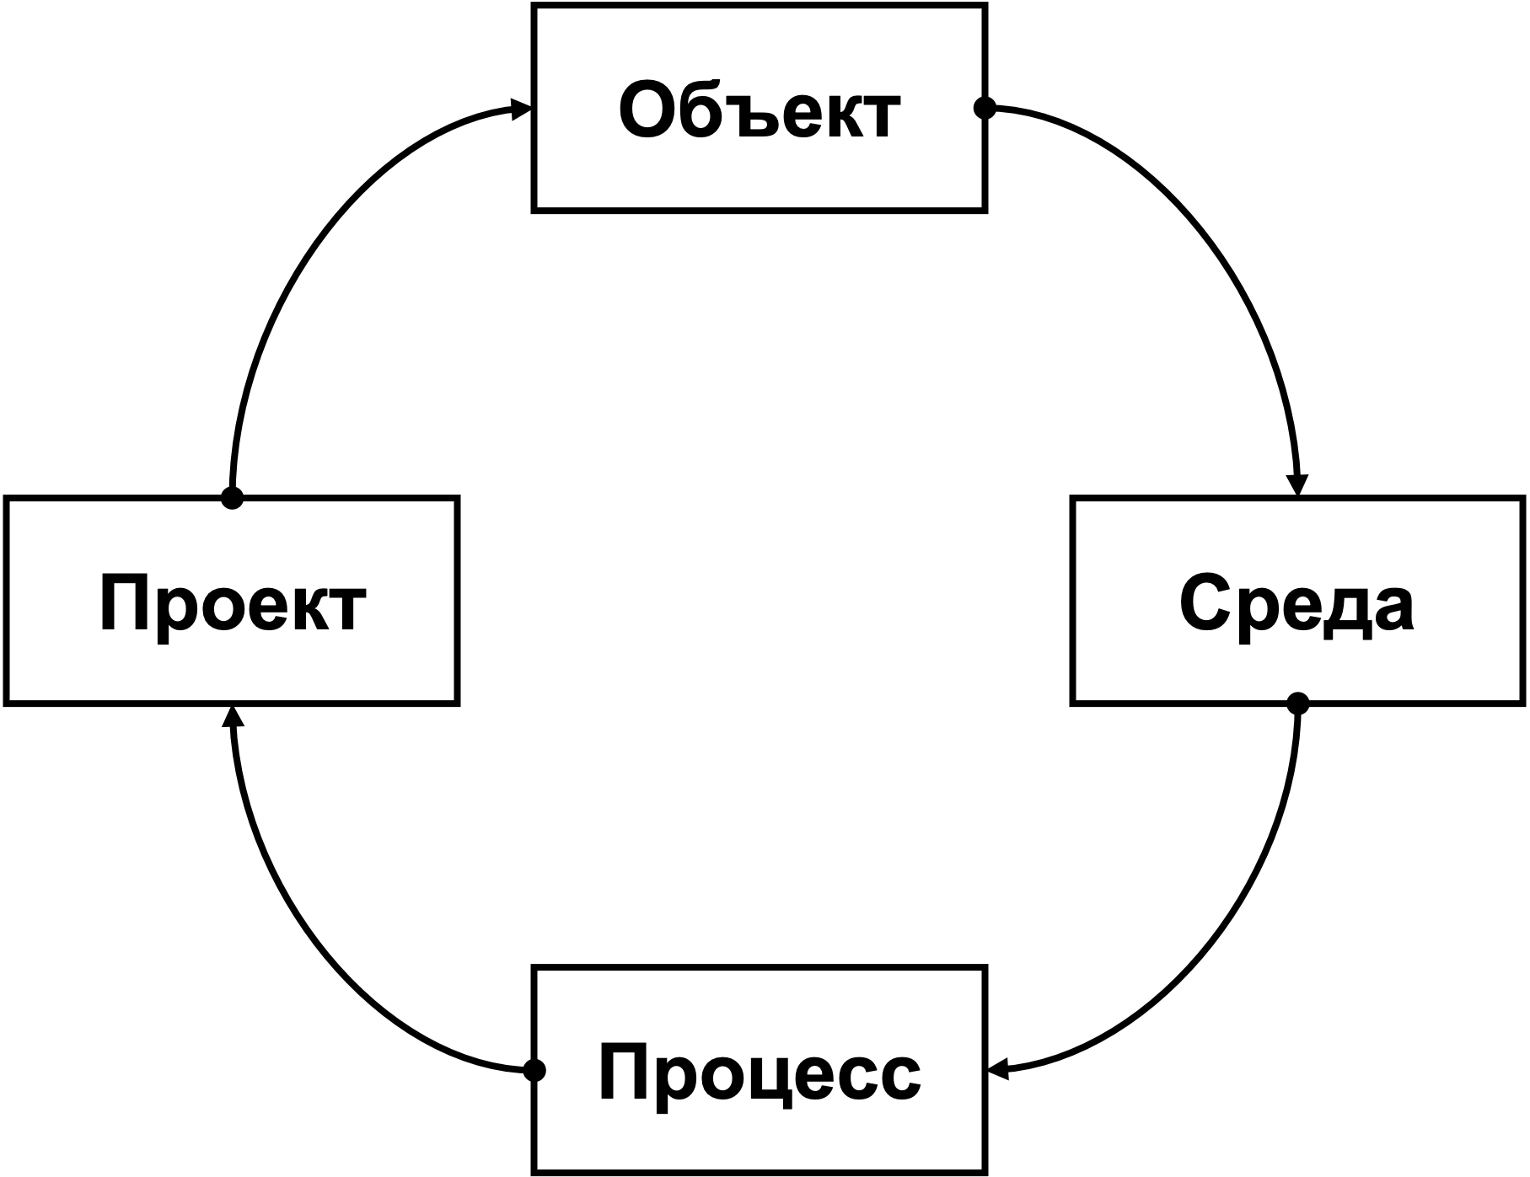
Системное «колесо Сансары»: взаимосвязи подсистем

Slide 13
Системное «колесо Сансары»: смена лидеров
Доминирование средовой системы: эпоха застоя.
Доминирование проектной системы: эпоха перемен.
Доминирование процессной системы: эпоха глобализации.
Доминирование объектной системы: эпоха домостроительства (новой структуризации).

Slide 14
Системная психология и взаимоотношения между странами
Принадлежность страны к тому или иному типу систем определяет ее системную психологию.
Взаимоотношения между странами: объектными и средовыми; средовыми и процессными; процессными и проектными; проектными и объектными могут в течение долгого времени сохранять черты сотрудничества и коллаборации.
Отношения между средовыми и проектными, а также между объектными и процессными странами носят напряженный характер.
Конфликтный характер отношений России и Украины может объясняться принадлежностью России – к числу средовых, а Украины – к числу проектных стран.

Slide 15
Системные циклы и взаимоотношения между странами
Для предотвращения межстранового конфликта целесообразно установление связей между лидирующими в данный момент подсистемами каждых двух стран.
Если соответствующие подсистемы относятся к числу «дружелюбных» пар, то их взаимодействие смягчает межстрановые отношения.
Если же эти пары относятся к числу «конфликтующих», то усилия по налаживанию отношений между странами следует заморозить до наступления момента, когда в силу перемещения лидерства между подсистемами в рамках системного цикла каждой из стран возникнет ситуация, когда лидерами станут «дружелюбные» подсистемы.

Slide 16
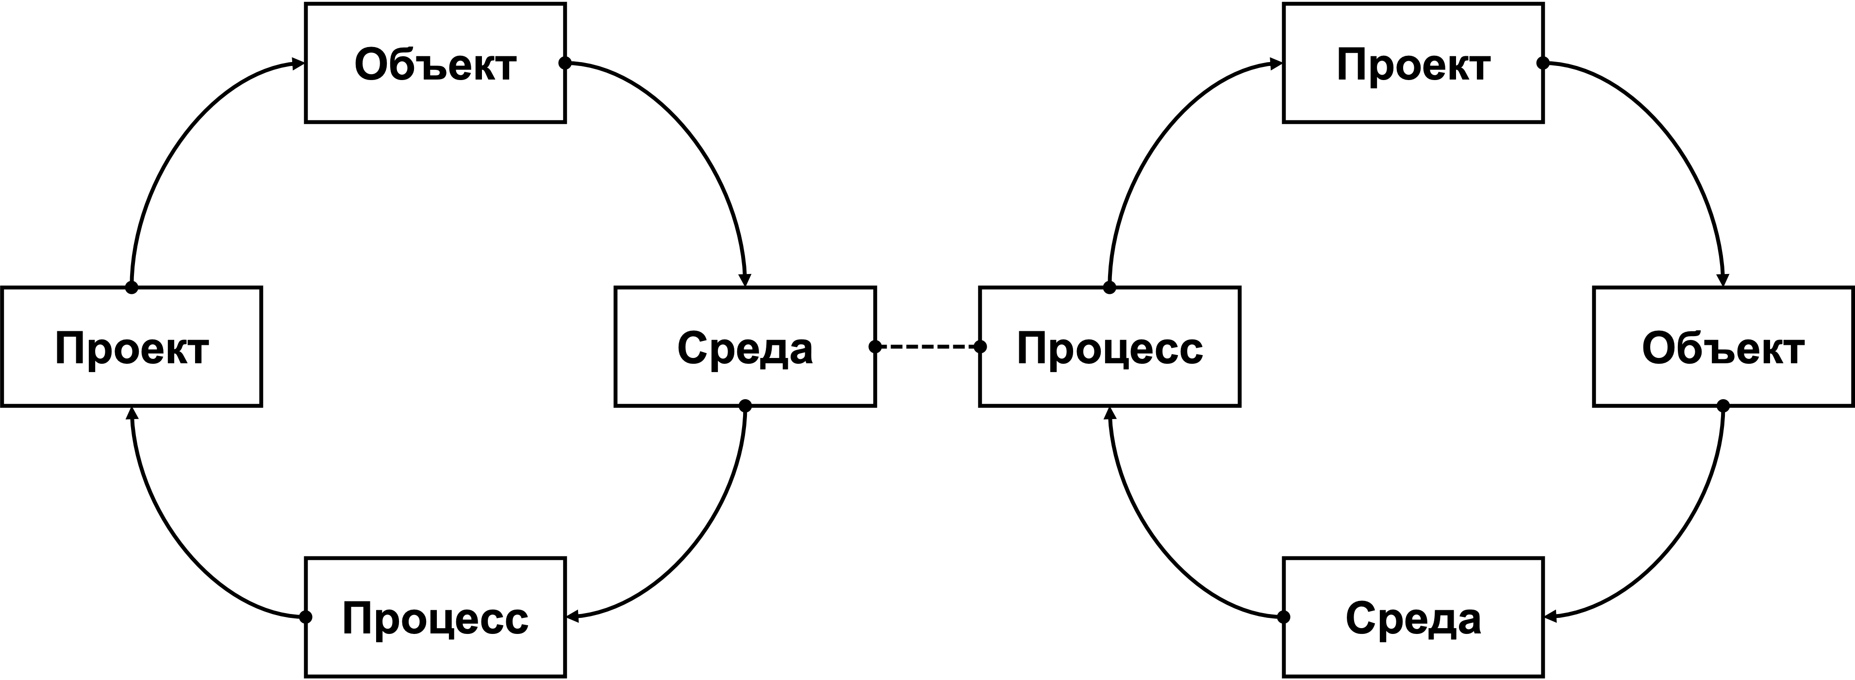
«Шестеренки» взаимодействия

Slide 17
Выводы
1. Для описания взаимоотношений между странами необходимы разработка и использование новых характеристик стран, включая системный тип и уровневый профиль
2. Понятие «системная психология» позволяет выявить:
объективные устойчивые детерминанты поведения страны на международной арене;
предпосылки конфронтации/сотрудничества в отношениях между двумя и более странами;
определить состав и сроки реализации мероприятий, направленных на смягчение противоречий между странами.

Slide 18
Литература
1. Клейнер Г.Б. Системная экономики: шаги развития. М.: ИД «Научная библиотека», 746 с.
2. Клейнер Г.Б. Социальное лидерство, расщепление власти и инклюзивное управление организацией // Вопросы экономики. 2022. № 4. С. 26–44. DOI: 10.32609/0042-8736-2022-4-26-44
3. Клейнер Г.Б. Рыбачук М.А. Опыт применения системной теории государственного воздействия в анализе экономических преобразований: пример Китая и России // Вестник Финансового университета. Гуманитарные науки. 2019. Т. 9. № 2 (38). С. 19–24.
4. Клейнер Г.Б., Рыбачук М.А. Системная сбалансированность экономики. М.: ИД «Научная библиотека», 2017. 320 с.

Slide 19
СПАСИБО ЗА ВНИМАНИЕ!
kleiner.ru
Notes:
19

